Slide 1

Faculté de médecine de Sfax
MTC FMSF
"الصرع ما يخوّفش..
نوبة و تعدّي"
L'équipe :
Ibtihel BenMohamed
Islem Bouarada
Chayma Ben Amor
نفهموا الصرع و نكونوا سند لبعضنا

Slide 2
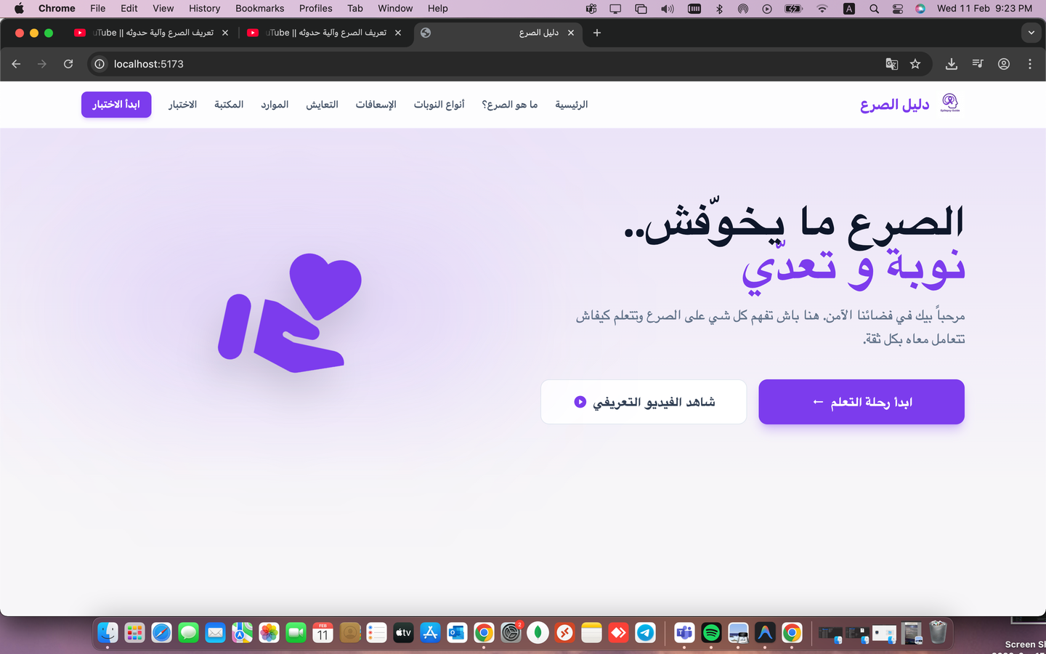
السيت متاعنا موجّه لتوانسة الكل بلغة بسيطة و مفهومة و واضحة للجميع
الهدف إنّه يعم الوعي في المجتمع التونسي للمرض هذا و حتى المريض يزيد يفهم حالته و هذا إلي بش يكون عامل نفسي إيجابي ليه

Slide 3

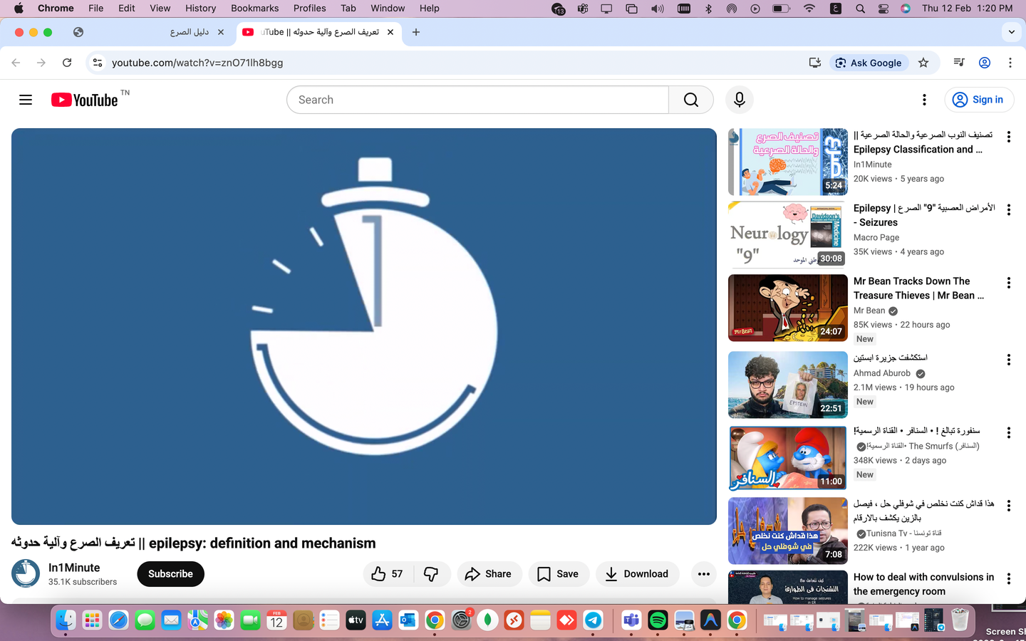
فيديو تعريفي بسيط لمرض الصرع

Slide 4

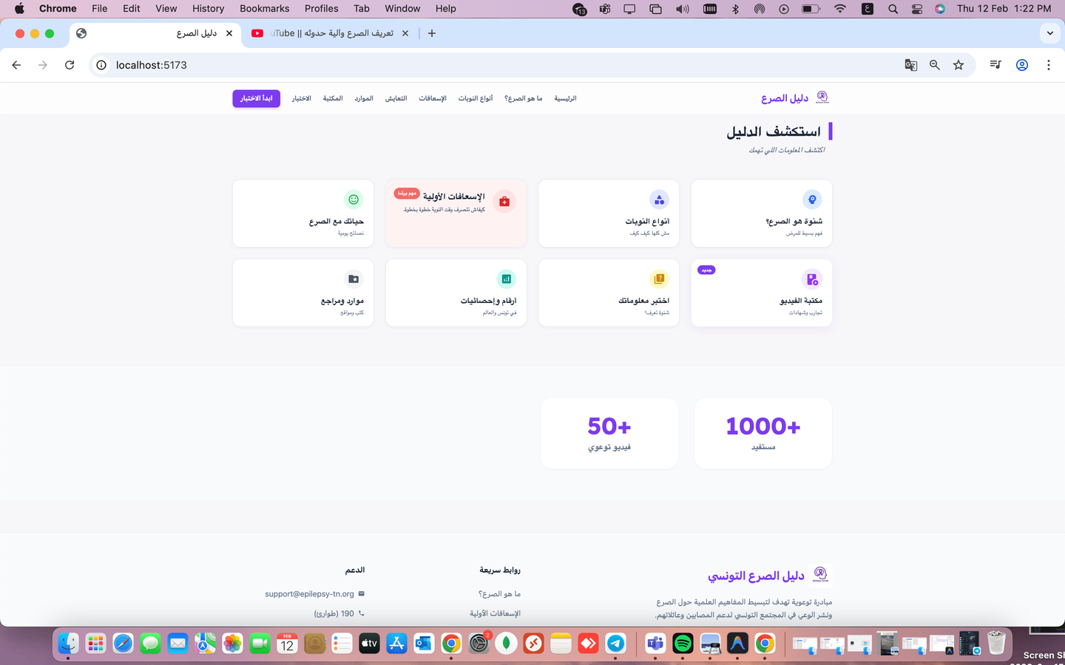
إبدأ رحلة التعلّم تاخدك إلى إستكشاف الدليل

Slide 5
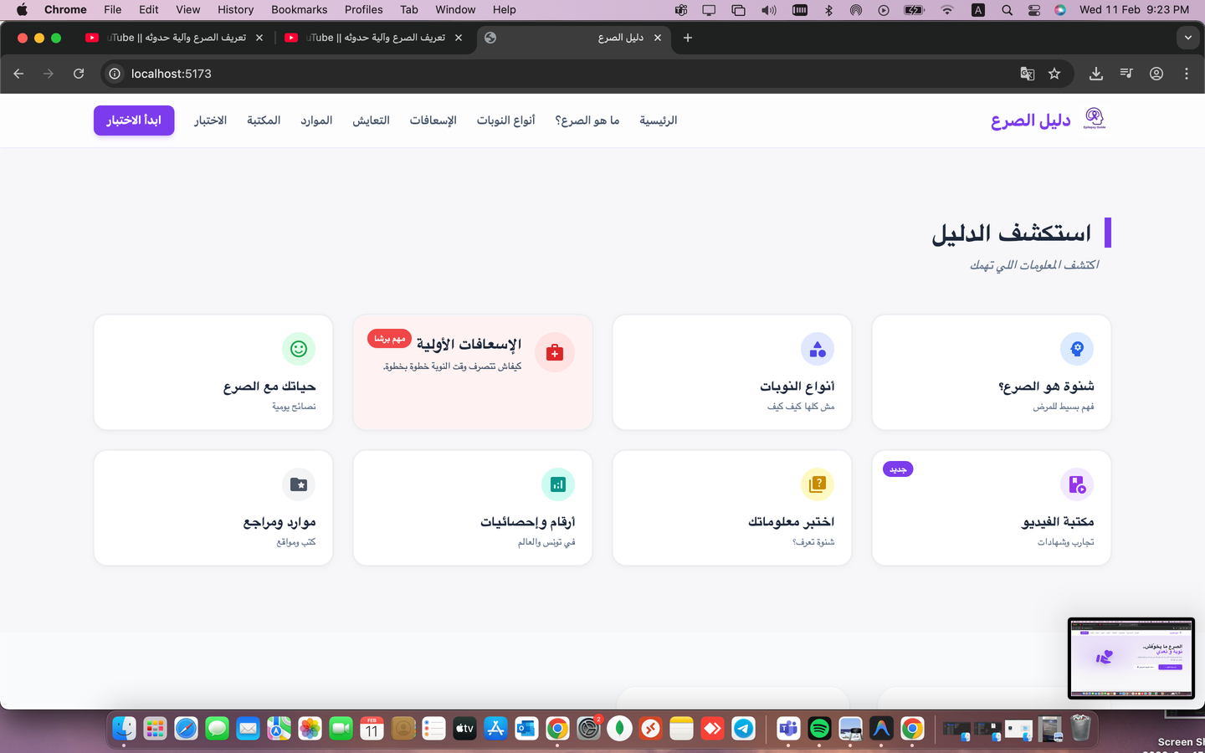
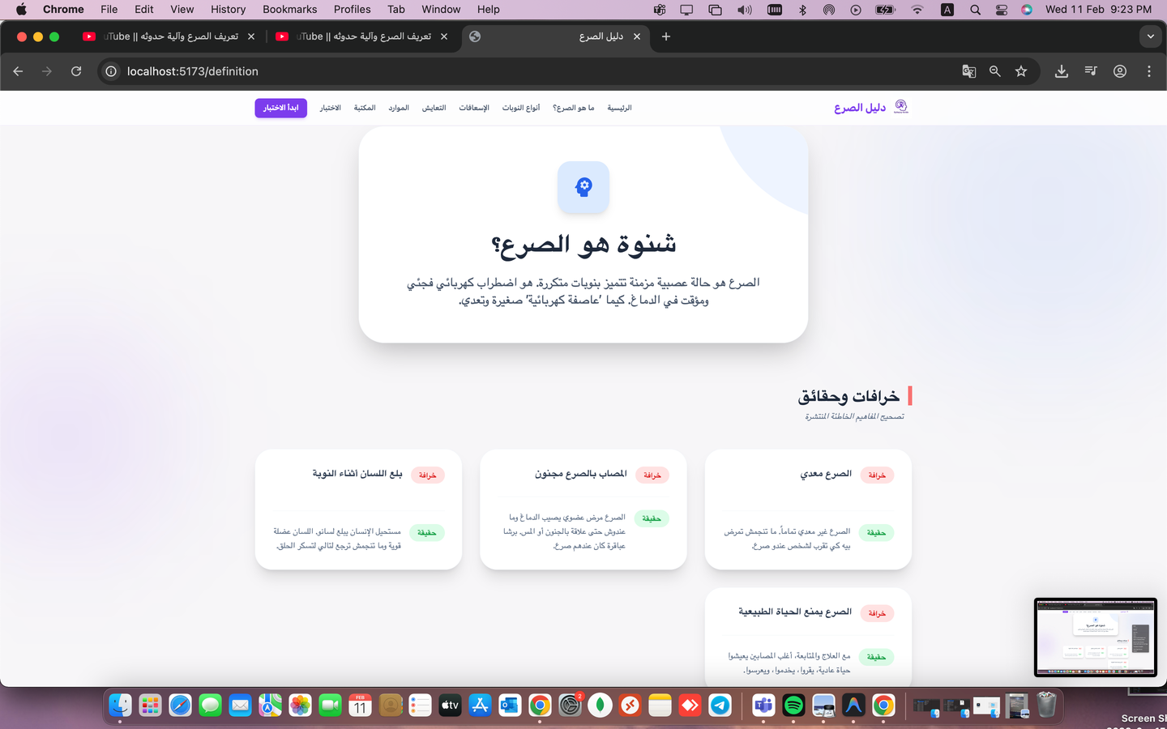
في عوض تعريف عادي فقط حبينا نحطو إيدينا على الداء و نصححوا الخرافات الرائجة

Slide 6
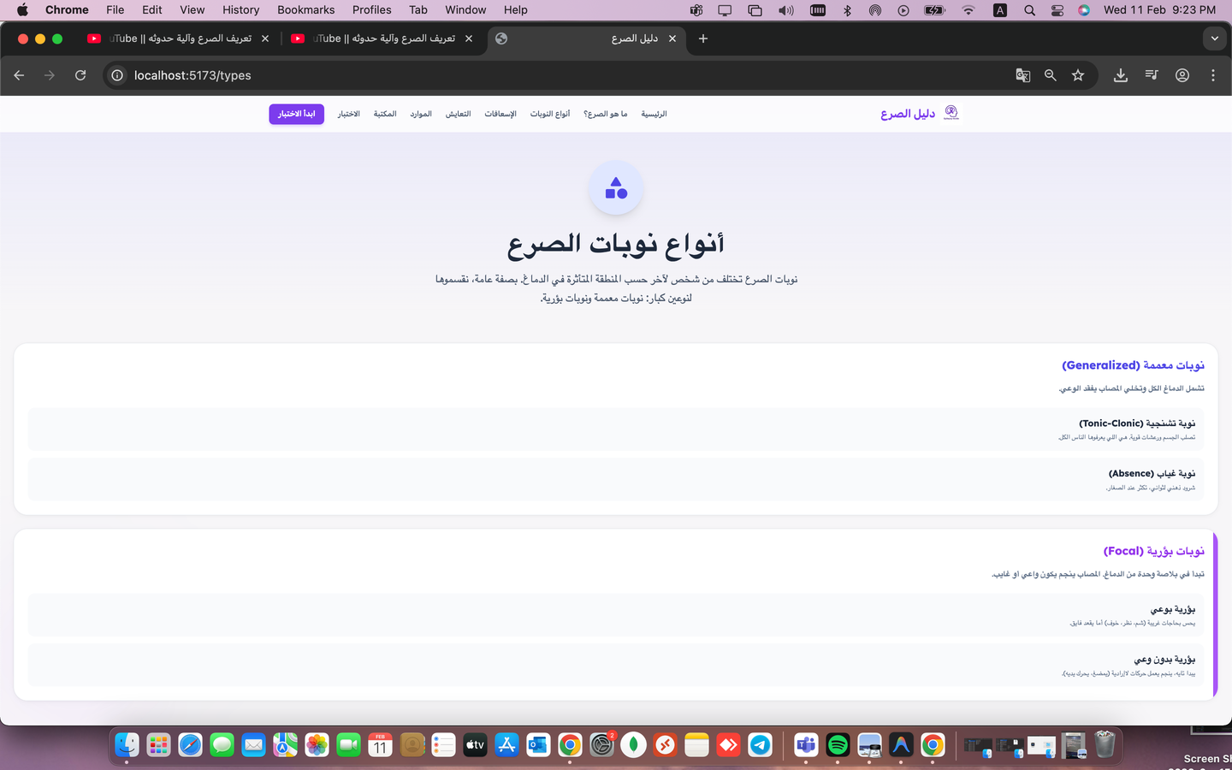
بش نزيدوا نوضحوا أكثر للمستعمل و المريض زادة بش يعرف حالته حطينا أنواع النوبات

Slide 7
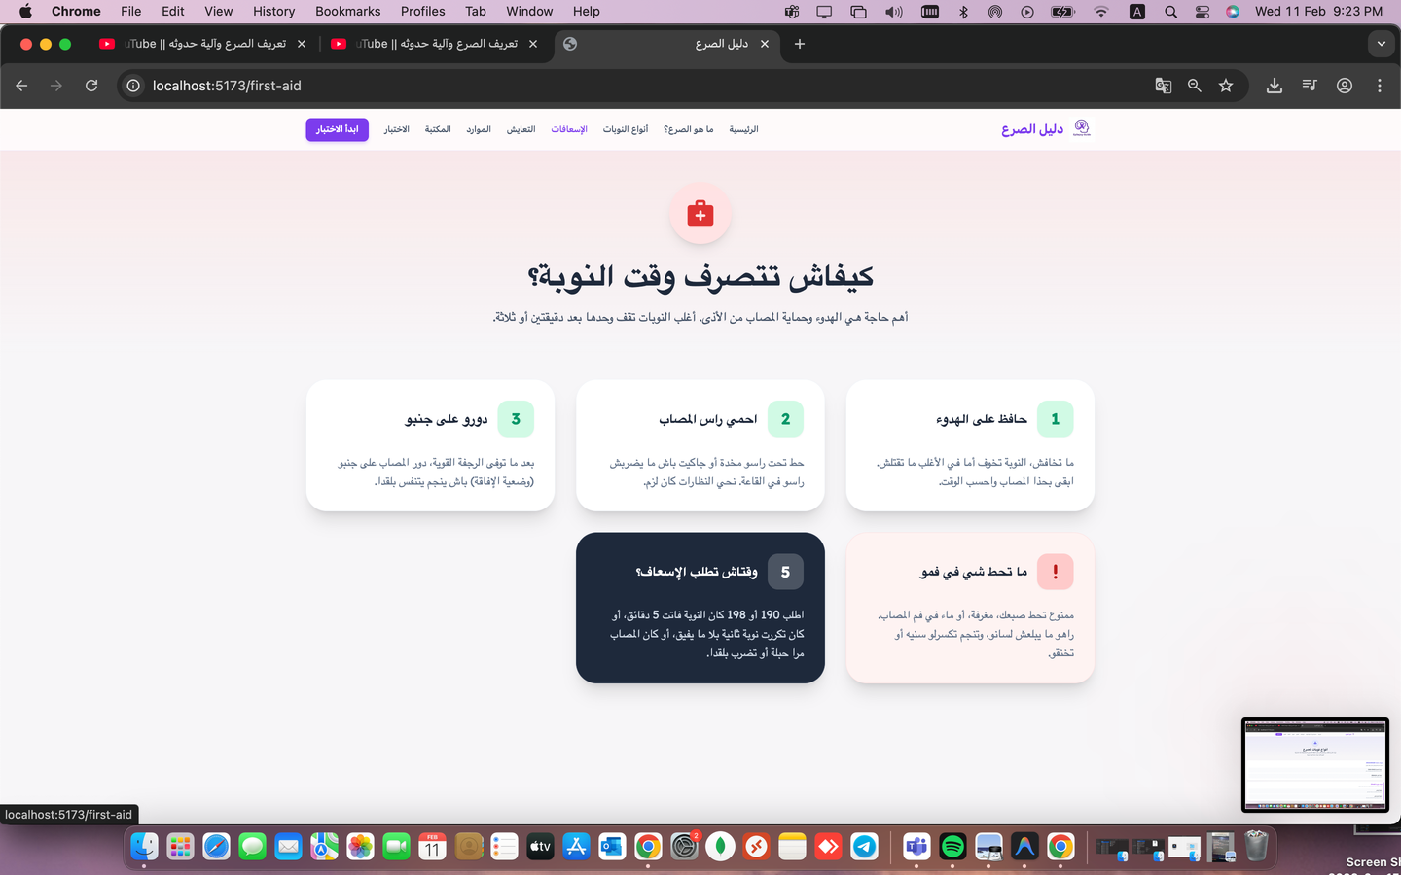
و بالطبيعة أهم حاجة الإسعافات الأولية و كيفاش نتصرفوا في حالة النوبة

Slide 8
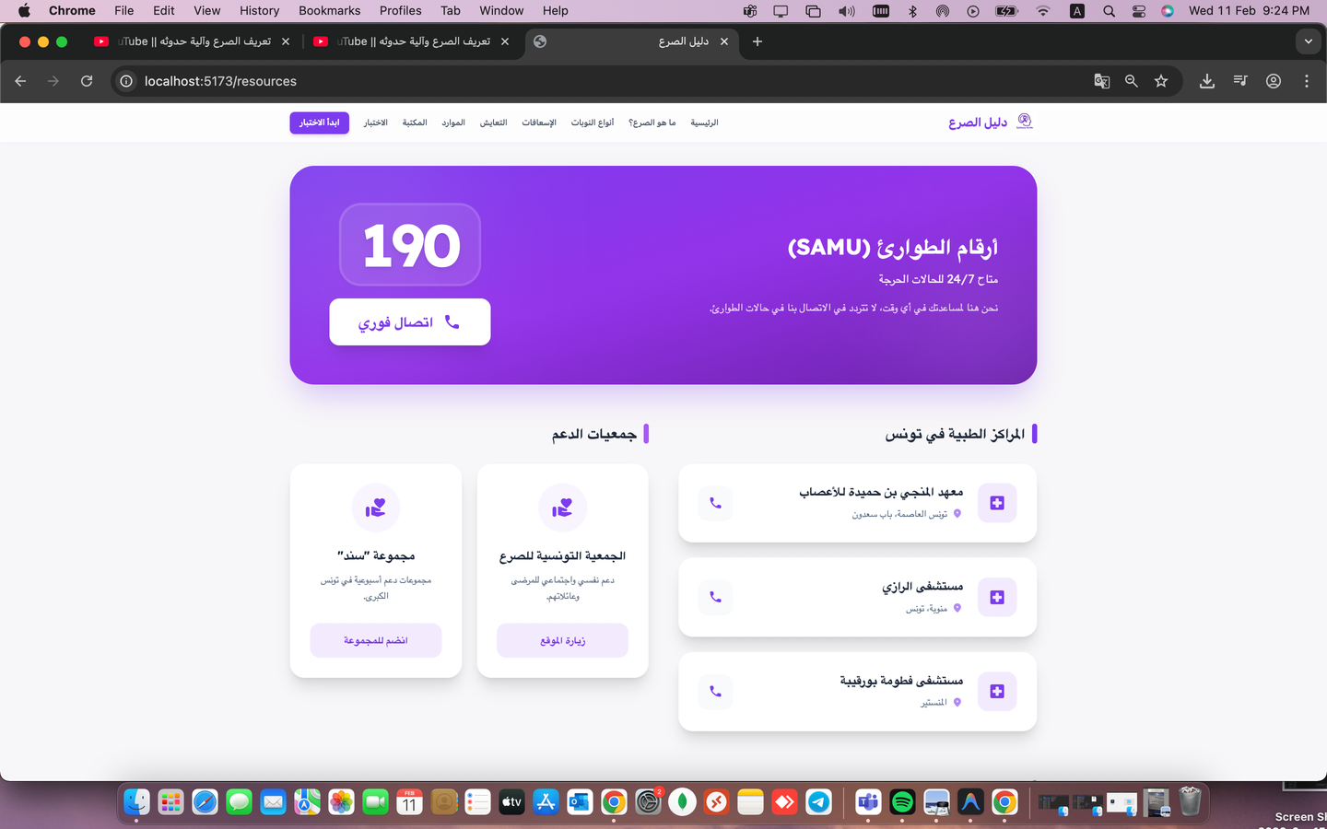
و بالطبيعة بش نسهلوا البحث للمستعمل حطينا مراكز طبيّة و ملفات يساعدوه

Slide 9
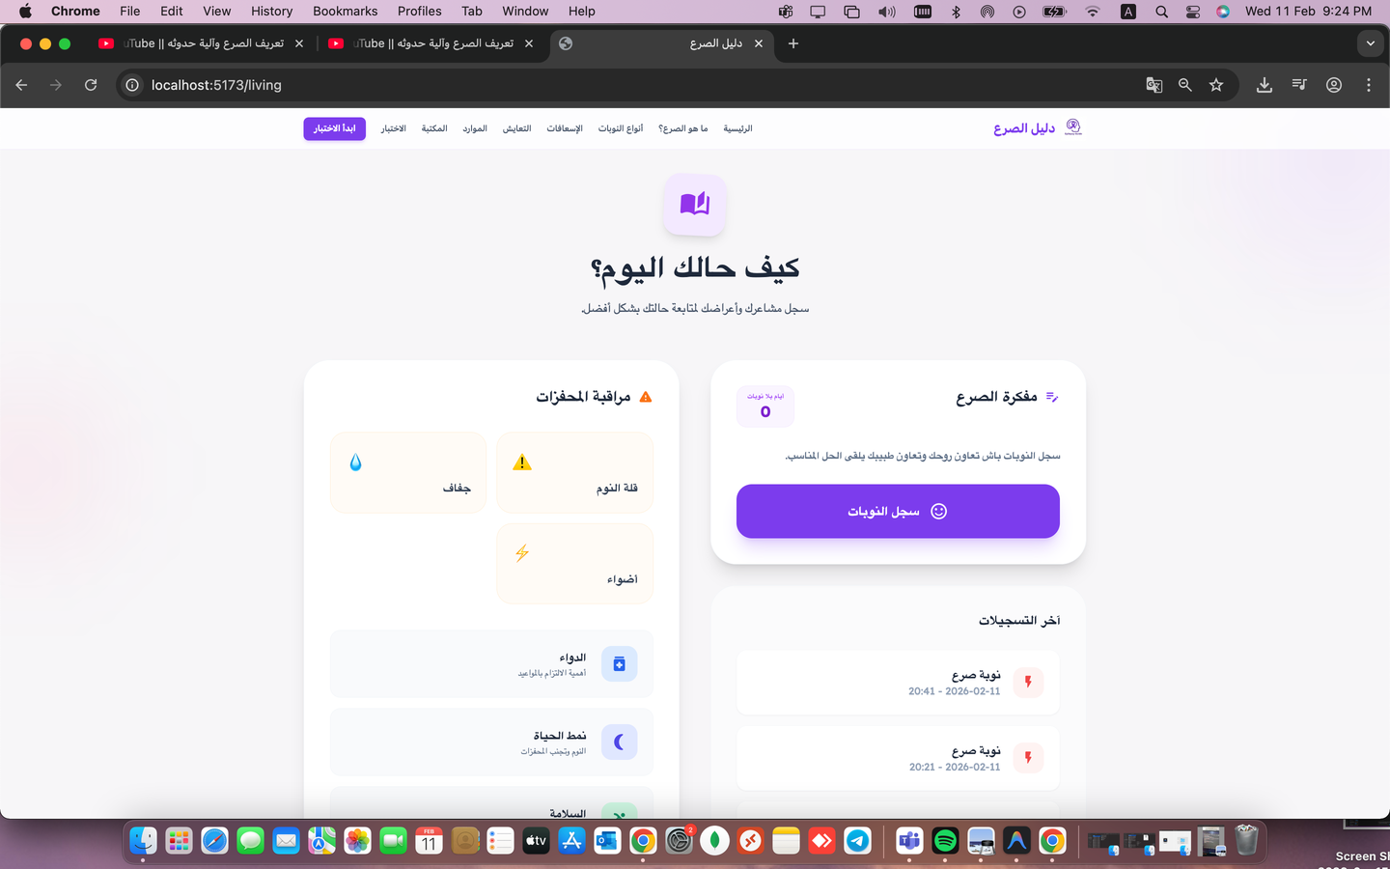
و من أهم الحاجات هي المساحة المخصصة للمرضى وين يلقى مكان يساعده على متابعة الحالة

Slide 10
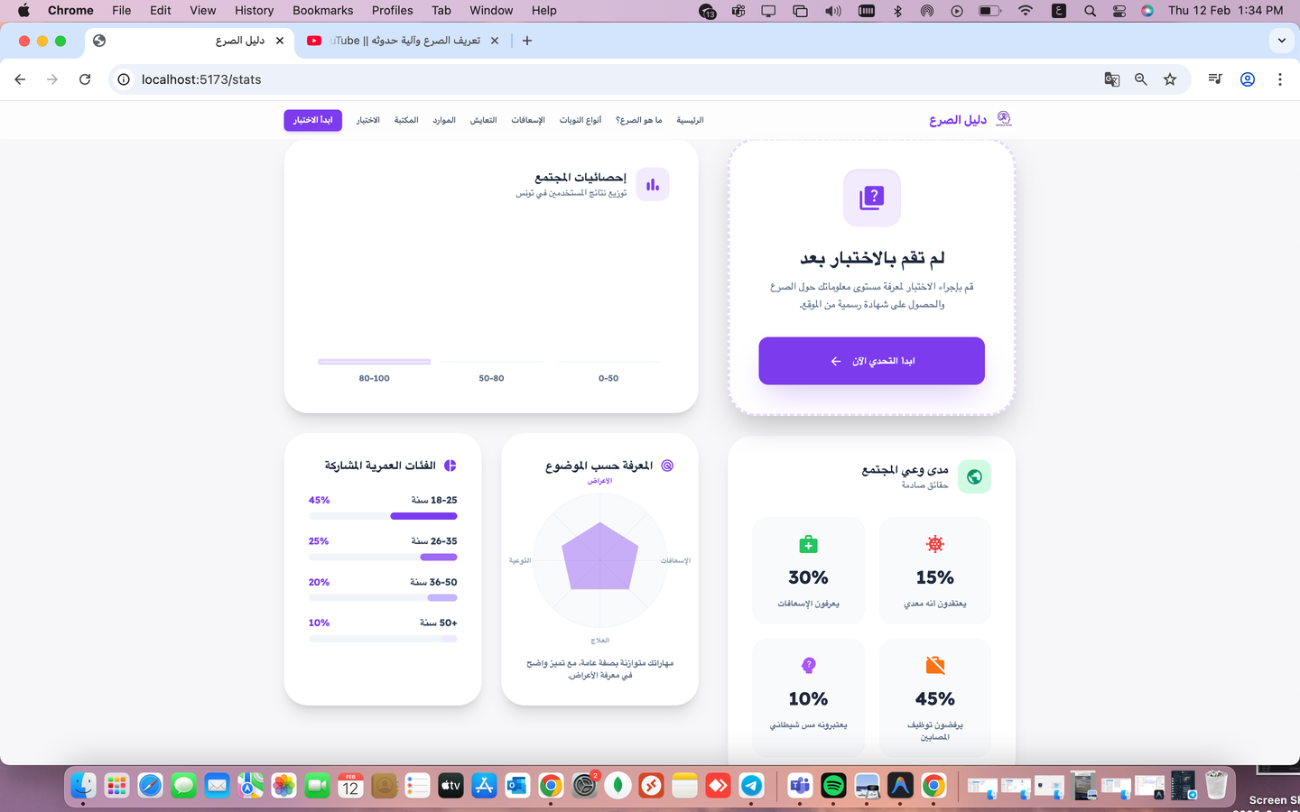
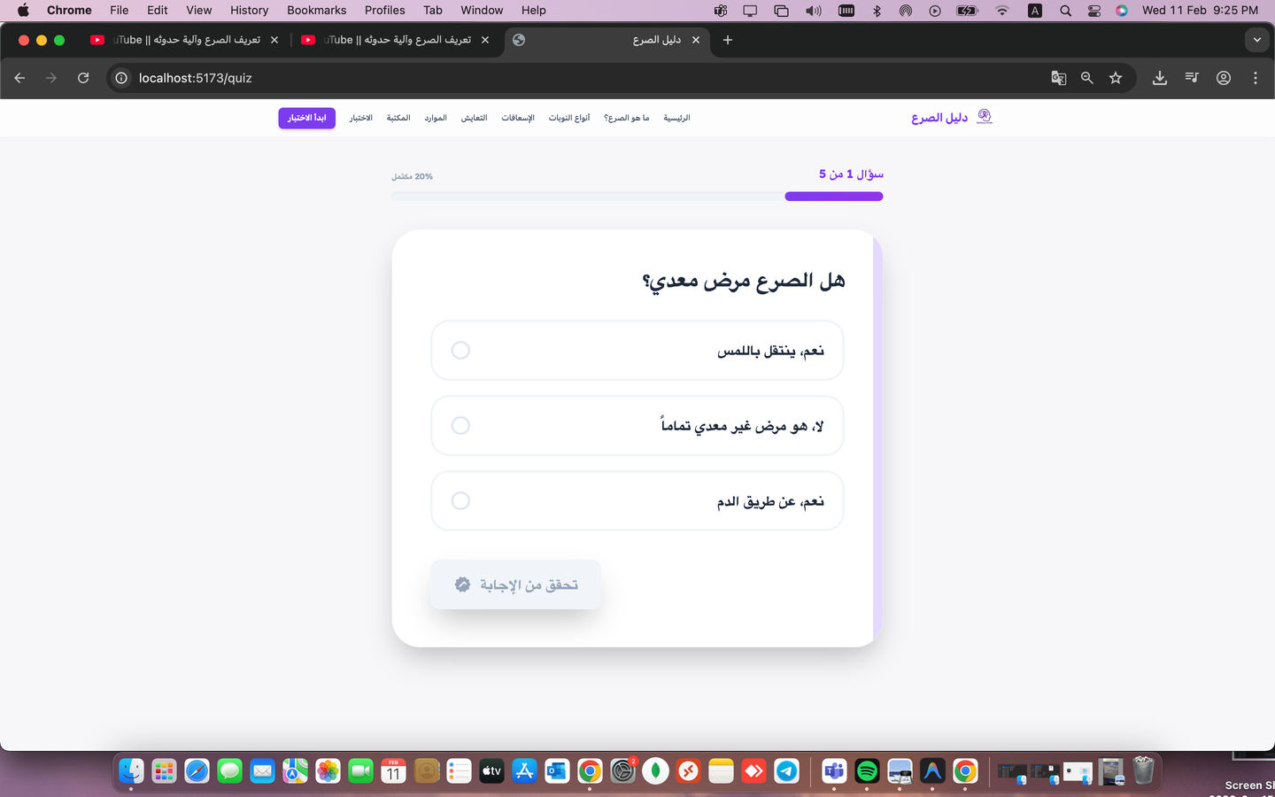
و هوني كي الإختبار بسيط بش المعلومة تثبت و بش إنجموا نعرفوا مدى وعي التوانسة و في الأرقام و الإحصائيات موجودة نتائج الإختبارت

Slide 11
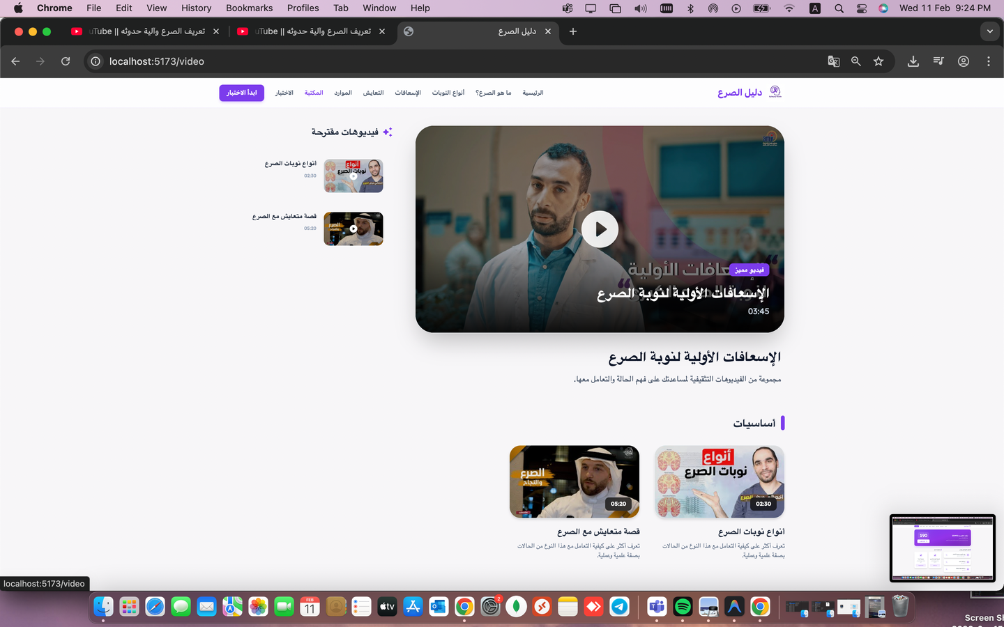
و هاذي مكتبة الفيديو وين المستعمل يلقى برشا فيديوات مفيدة

